Slide 1

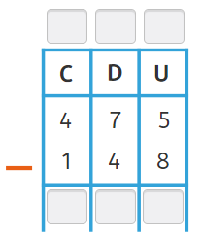
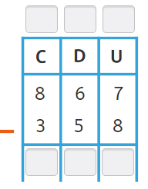
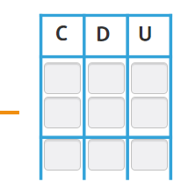

Prova
Nom i cognoms:
Data:
1. Marca amb una creu el resultat correcte de calcular l’operació 786 - 253 (1 punt).
533
433
531
2. Completa les operacions (1 punt).
3
2
7
5
0
9
3. En Pau tenia 543 € estalviats i se’n va gastar 274 € en una rentadora. Quants diners li van quedar? (1 punt).
A en Pau li van quedar €.
4. Calcula la suma portant-ne i descriu els passos que has fet (1 punt).
487 + 256 =
5. La Carme ha de recórrer 607 quilòmetres per arribar a la seva destinació. Quants ha de recórrer encara si ja ha fet 229 quilòmetres? (1 punt)
A la Carme li queden quilòmetres per recórrer.
Mètode Snappet. Prova 4 3r. Pàgina 1 de 2.

Slide 2
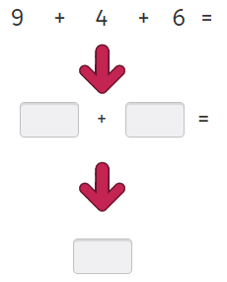

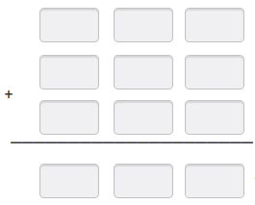

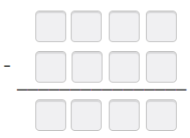

Prova
Nom i cognoms:
Data:
6. Aplica la propietat commutativa i calcula (1 punt).
50 + 12
15 + 63
+
=
+
=
7. Aplica la propietat associativa i calcula (1 punt).
8. La Clàudia va llegir 200 pàgines la primera setmana, 197 la segona i 87 la tercera. Quantes pàgines va llegir en total? (1 punt)
La Clàudia va llegir pàgines en total.
9. Un avió ha de recórrer 7.546 km fins a la destinació. Quants quilòmetres li queden si ja ha recorregut 4.568 km? (2 punts)
Li queden per recórrer quilòmetres.
Mètode Snappet. Prova 4 3r. Pàgina 2 de 2.

